Slide 1
STD | ATT, TT, Uptime, overspeed
Takt vaqti, Aktual takt vaqti va OS ni hisoblash GMIO tomonidan berilgan ma’lumotlari asosida tayyorlangan qo’llanma.
Atamalar:
TT – Iste’molchilarning talabini qondirish uchun ketgan vaqt.
ATT – Ishlab chiqarish liniyalarning xaqiqiy tezlig vaqti.
JPH – 1 soatda ishlab chiqarilgan avtomobillar soni.
System Uptime% – Operatorlarning Ish bajarish qobiliyati.
System Losess – Tizimdagi rejali va rejasiz yo‘qotishlar.
OS% – Umumiy yo‘qotishlar %da.

Slide 2
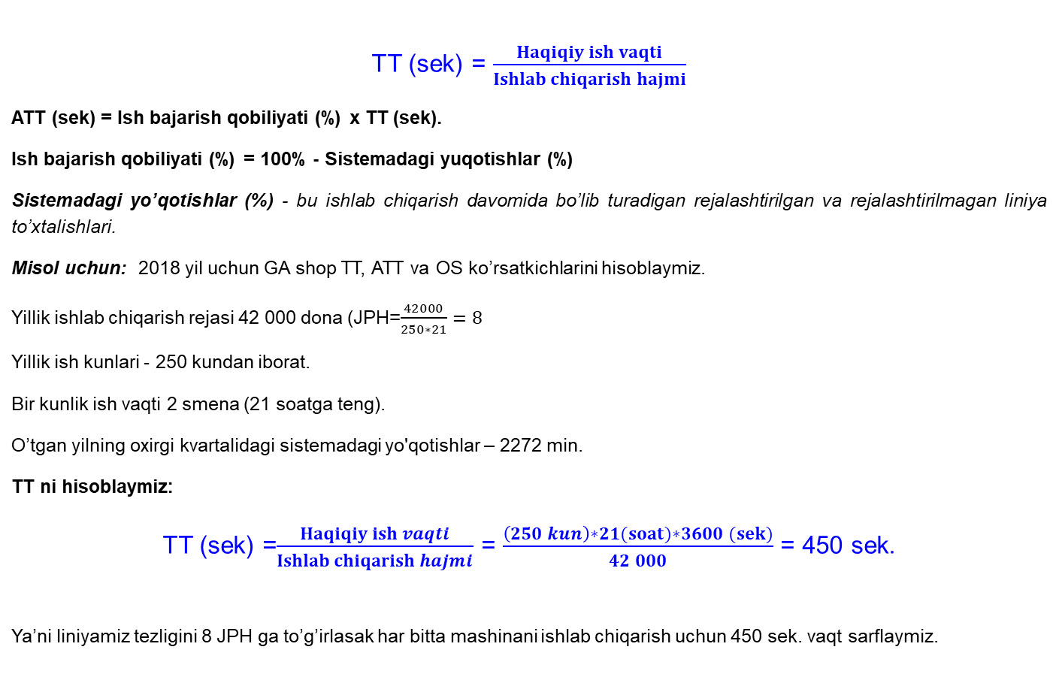
STD | ATT, TT, Uptime, overspeed
TT (sek) = $\frac{Haqiqiy ish vaqti}{Ishlab chiqarish hajmi}$
ATT (sek) = Ish bajarish qobiliyati (%) x TT (sek).
Ish bajarish qobiliyati (%) = 100% - Sistemadagi yuqotishlar (%)
Sistemadagi yo’qotishlar (%) - bu ishlab chiqarish davomida bo’lib turadigan rejalashtirilgan va rejalashtirilmagan liniya to’xtalishlari.
Misol uchun: 2018 yil uchun GA shop TT, ATT va OS ko’rsatkichlarini hisoblaymiz.
Yillik ishlab chiqarish rejasi 42 000 dona (JPH=$\frac{42000}{250∗21}=8$
Yillik ish kunlari - 250 kundan iborat.
Bir kunlik ish vaqti 2 smena (21 soatga teng).
O’tgan yilning oxirgi kvartalidagi sistemadagi yo'qotishlar – 2272 min.
TT ni hisoblaymiz:
TT (sek) =$\frac{Haqiqiy ish vaqti}{Ishlab chiqarish hajmi}$ = $\frac{\left(250 kun\right)∗21(soat)∗3600 (sek)}{42 000}$ = 450 sek.
Ya’ni liniyamiz tezligini 8 JPH ga to’g’irlasak har bitta mashinani ishlab chiqarish uchun 450 sek. vaqt sarflaymiz.

Slide 3
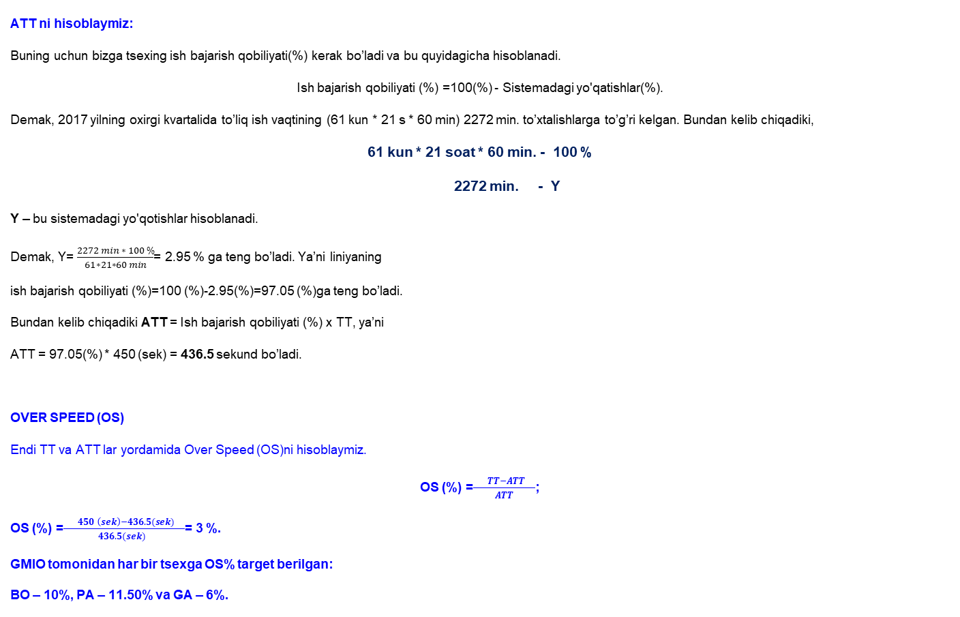
STD | ATT, TT, Uptime, overspeed
ATT ni hisoblaymiz:
Buning uchun bizga tsexing ish bajarish qobiliyati(%) kerak bo’ladi va bu quyidagicha hisoblanadi.
Ish bajarish qobiliyati (%) =100(%) - Sistemadagi yo'qatishlar(%).
Demak, 2017 yilning oxirgi kvartalida to’liq ish vaqtining (61 kun * 21 s * 60 min) 2272 min. to’xtalishlarga to’g’ri kelgan. Bundan kelib chiqadiki,
61 kun * 21 soat * 60 min. - 100 %
2272 min. - Y
Y – bu sistemadagi yo'qotishlar hisoblanadi.
Demak, Y= $\frac{2272 min ∗ 100 \%}{61∗21∗60 min}$= 2.95 % ga teng bo’ladi. Ya’ni liniyaning
ish bajarish qobiliyati (%)=100 (%)-2.95(%)=97.05 (%)ga teng bo’ladi.
Bundan kelib chiqadiki ATT = Ish bajarish qobiliyati (%) x TT, ya’ni
ATT = 97.05(%) * 450 (sek) = 436.5 sekund bo’ladi.
OVER SPEED (OS)
Endi TT va ATT lar yordamida Over Speed (OS)ni hisoblaymiz.
OS (%) =$\frac{ TT−ATT }{ATT}$;
OS (%) =$\frac{ 450 \left(sek\right)−436.5(sek) }{436.5(sek) }$= 3 %.
GMIO tomonidan har bir tsexga OS% target berilgan:
BO – 10%, PA – 11.50% va GA – 6%.

